Slide 1
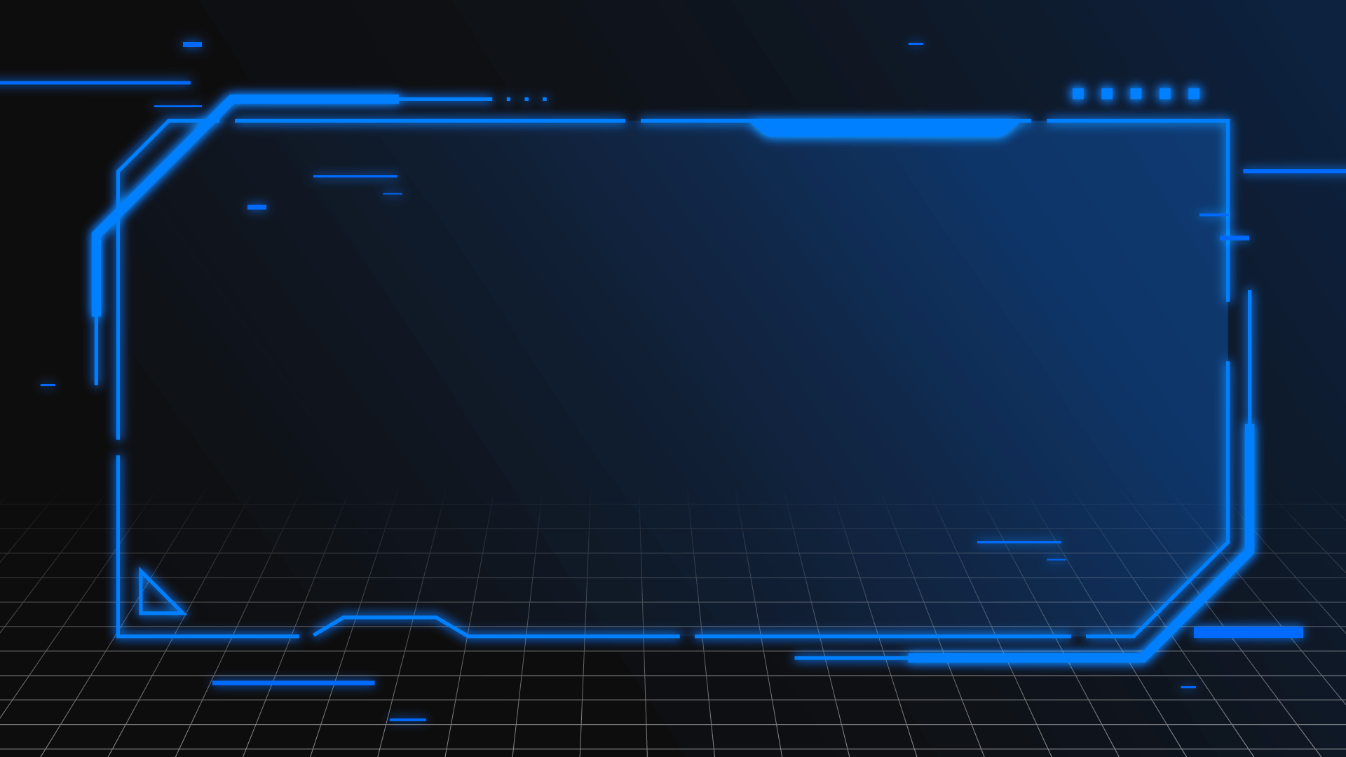



Slide 2
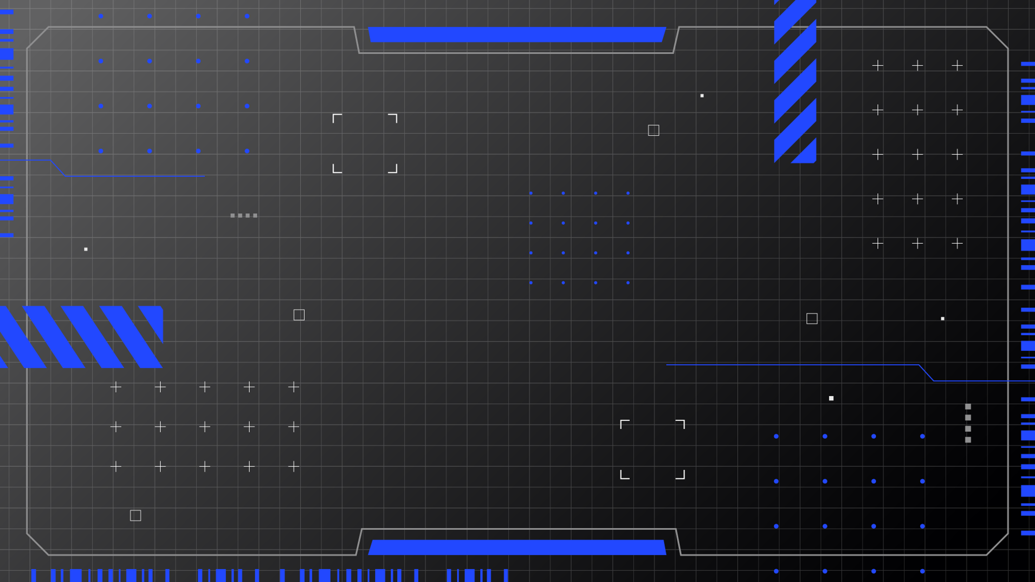
【概要】
対人戦のみ：
ゲームパッドを1台以上接続が必要
➣ ジャンル ： 対戦型格闘ゲーム（トレーニング、CPU戦、対人戦）
➣ プラットフォーム：Windows
➣ 開発環境：Visual Studio 2022、
DXライブラリ（DirectXをより扱いやすくしたライブラリ）、
CoGフレームワーク（DXライブラリをさらに扱いやすくまとめたフレームワーク）
➣ 使用言語：C++
➣ 制作期間：2025/4 ~ 2025/11（約7カ月）
➣ 制作人数：1人

Slide 3

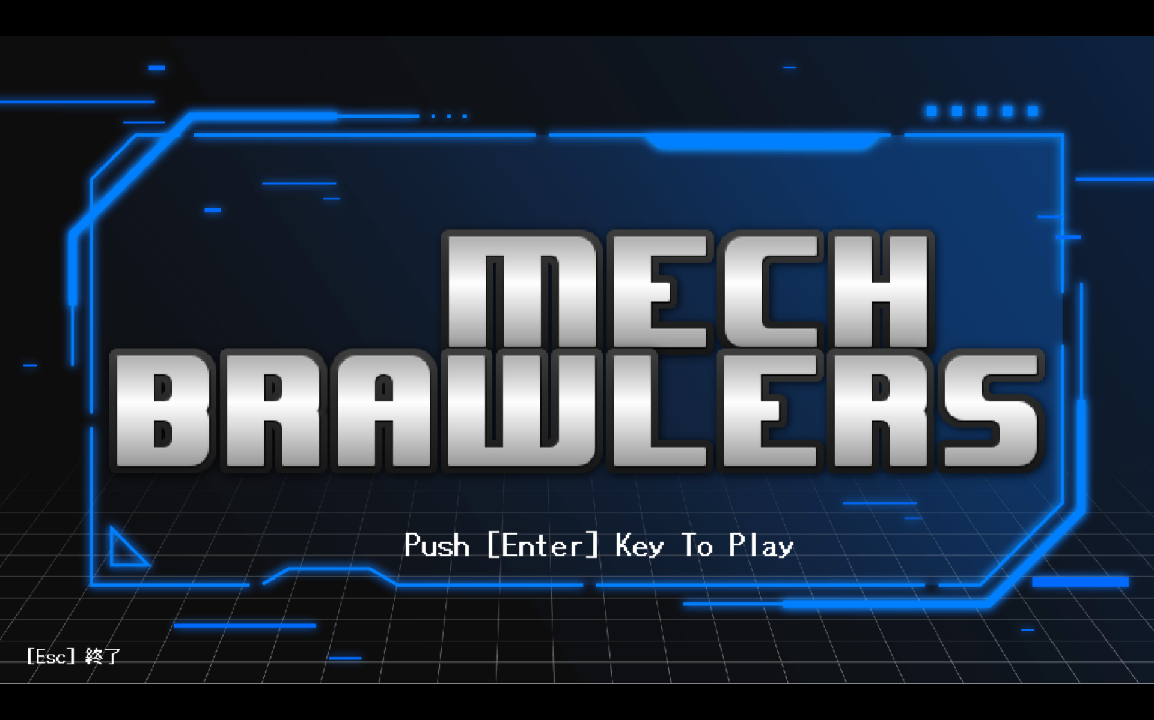
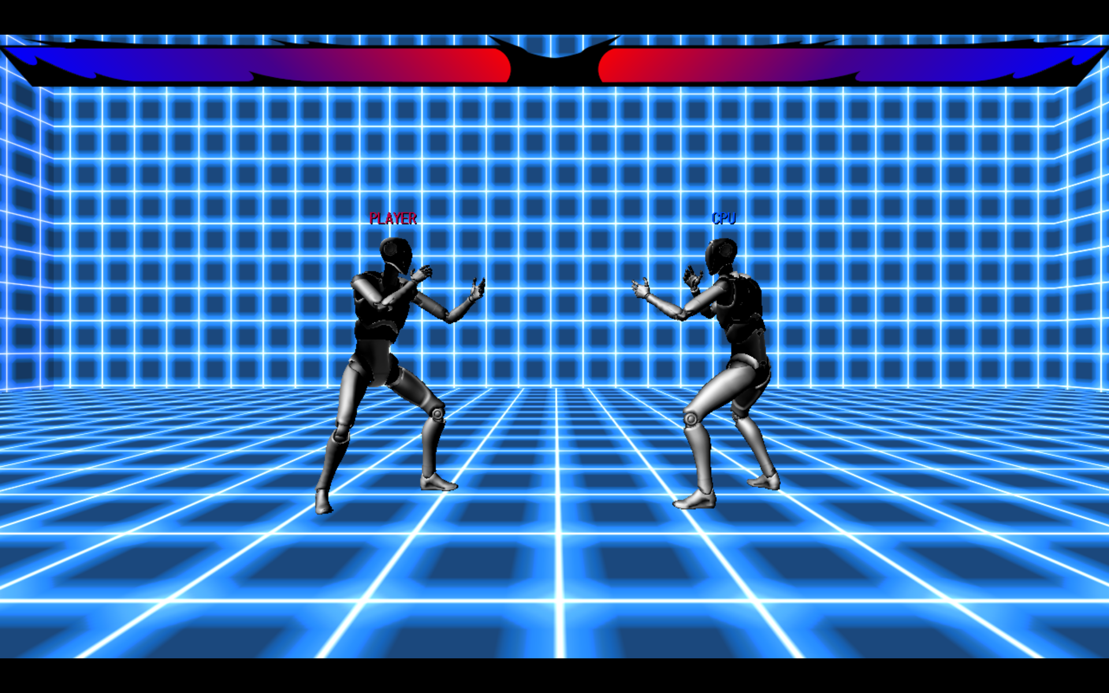
【ゲーム内容】 プレイヤーはメカキャラクターを操作して1対1で戦う2D格闘ゲームです。 攻撃は「パンチ（弱・中・強）」と「キック（弱・中・強）」の全6種類 があり、攻撃の強さによって威力や発生速度が変化します。 相手のHPを0にすると勝利となります。 キャラクターは1種類のみですが、攻撃の組み合わせや距離の取り方で多彩な戦い方ができます。 HPバーは画面上部に固定表示され、操作のテンポや打撃感を重視したバトルを目指しました。
【制作意図】 格闘ゲームは、当たり判定やフレーム処理など、プログラム面で高い精度が求められるジャンルです。 その複雑なシステムを一から自作することで、ゲームの設計や構造をより深く理解できると考え、制作しました。 3年間の集大成として、C++とDxLibを用い、エンジンに頼らない実装力を試しました。

Slide 4


















【キーボード操作方法】
【トレーニング専用コマンド】
・オプション：
・モード切替：
【キーボードコマンド】
・左移動 ：
・右移動 ：
・パンチ弱 ：
中：
強：
・キック弱：
中：
強：
・ガード ：
【選択コマンド】
・UIの移動 ：
・決定＆解除：
・タイトルへ：
・ゲーム終了：

Slide 5
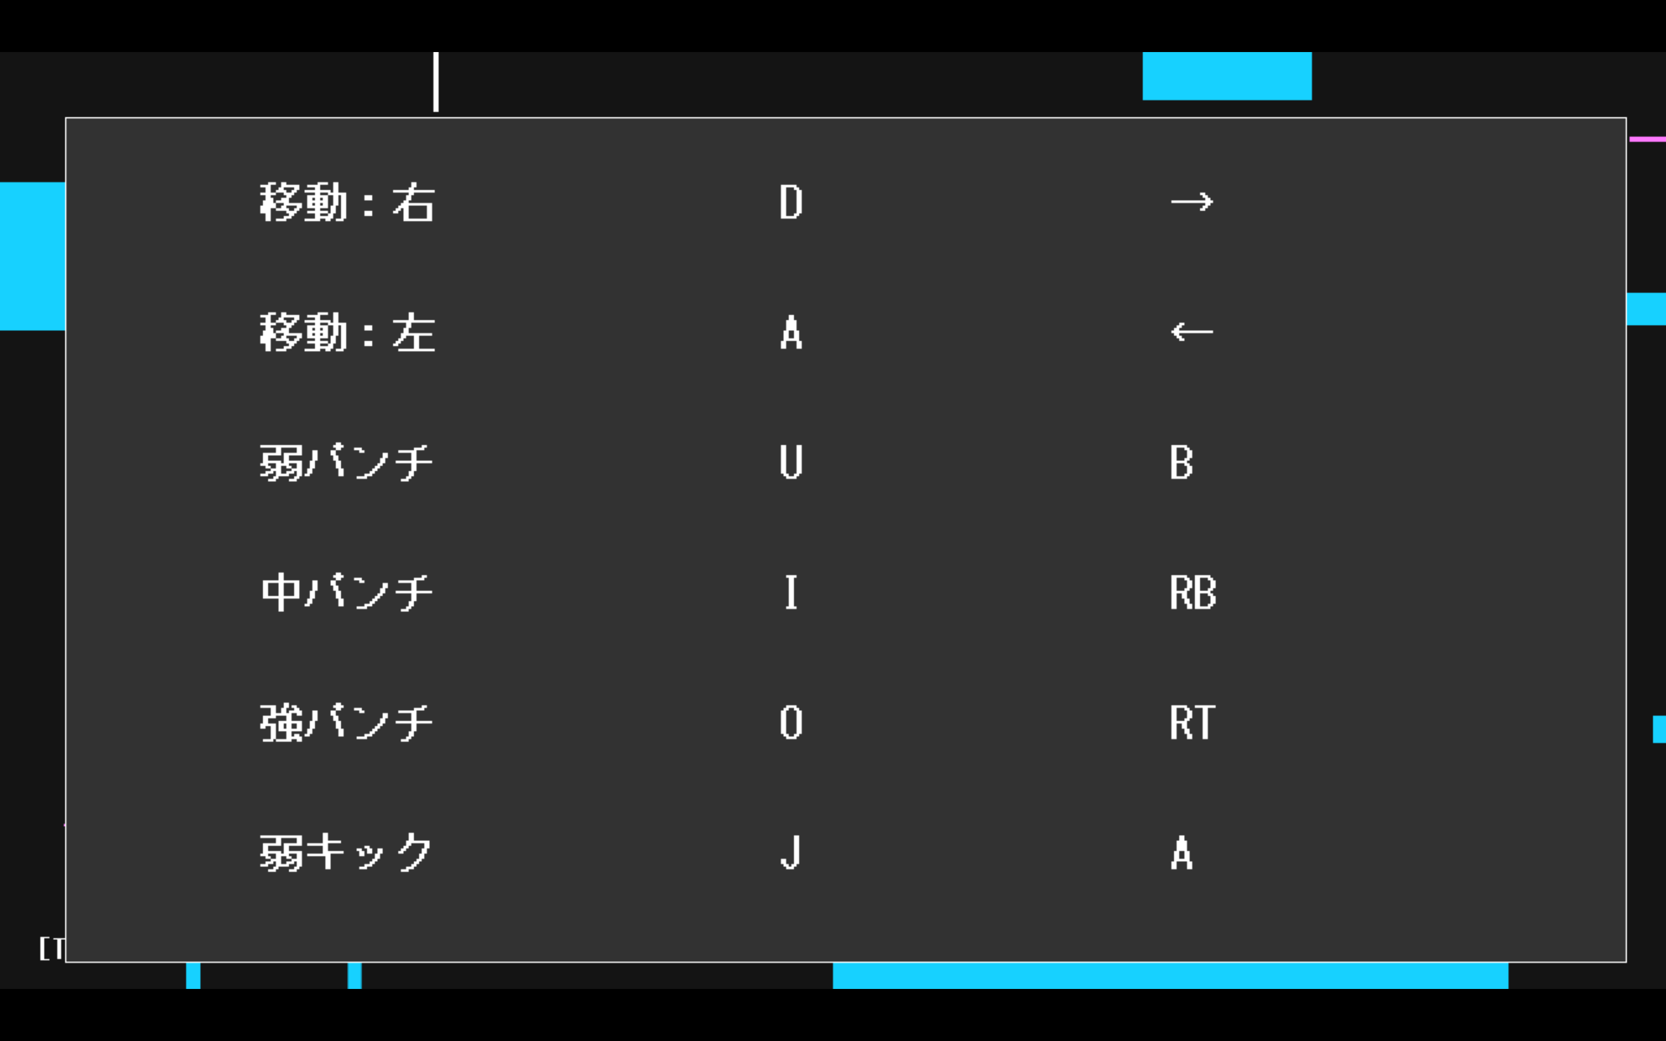





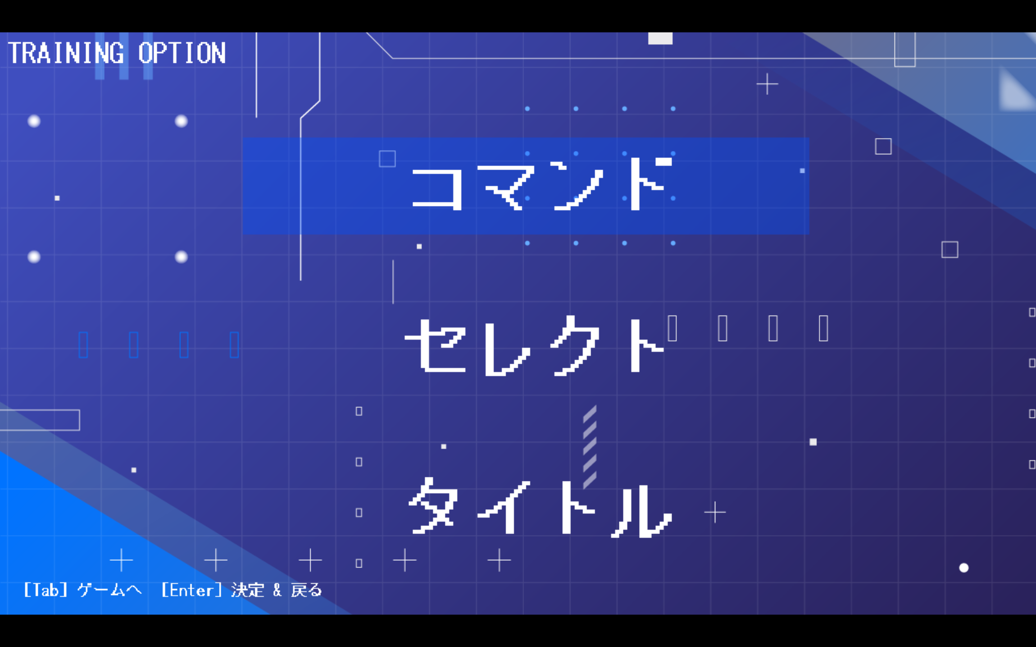







【ゲームパッド操作方法】
【ゲームパッドコマンド】
・移動 ：
・パンチ弱：
中：
強：
・キック弱：
中：
強：
・ガード ：
【トレーニング専用コマンド】
・オプション：
・モード切替：
【選択コマンド】
・UIの移動 ：
・コマンド一覧 ：
・決定＆解除 ：
・タイトルへ＆ゲーム終了：

Slide 6
【ファイル一覧】
➣ ゲーム ：実行ファイル￥project.exe
➣ コード一覧 ：作成コード一覧￥ファイル名
➣ プレイ動画 ：プレイ動画一覧￥ファイル名.mp4
【注目コード】
➣ Character.cpp：キャラクターの全てをまとめている基底クラス
➣ Cpu.cpp：CPUの動作プログラム
➣ PlayScene.cpp：ゲームシーンの管理プログラム

Slide 7
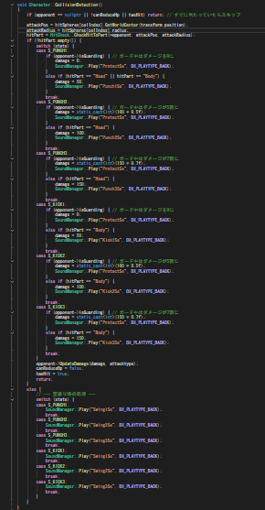
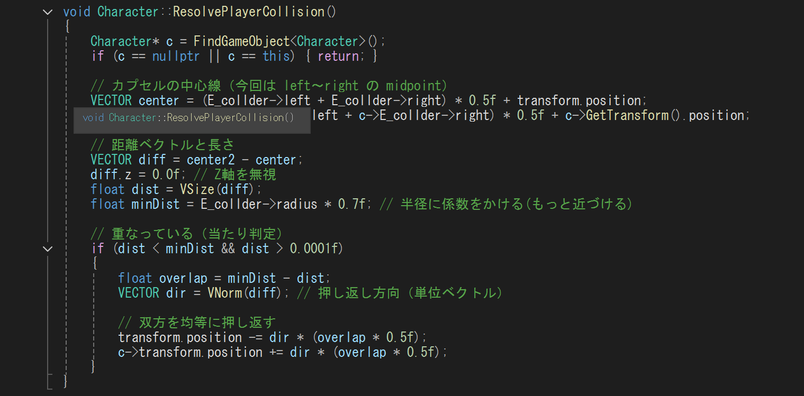
【アピール：当たり判定】
Character.cpp
626行目以降
本作では、格闘ゲームの根幹である当たり判定を1から自作しました。
当たり判定の流れは、
1) BoneCollision()
➣ モデルの各ボーンのワールド座標を取得し、動的に更新。
➣ 当たり判定がリアルタイムで移動することで、見た目と判定が一致するように しています。
2) CollisionDetection()
➣ ヒットした部位に応じてダメージ計算と効果音再生を行い、フレーム単位での 制御にしています。
3) UpdateDamage()
➣ダメージの反映
Character.cpp
533行目以降
また、キャラ同士の物理的な衝突処理は「ResolvePlayerCollision()」で独立して管理。
攻撃判定とは別の段階で位置補正を行うことで、見た目とゲームロジックを明確に分離し、挙動の安定性と拡張性を高めました。

Slide 8
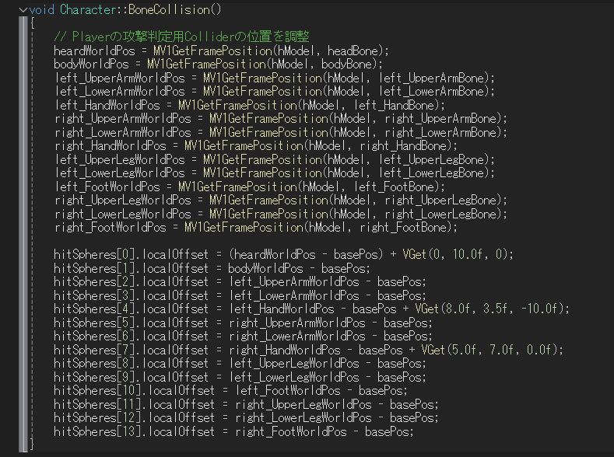
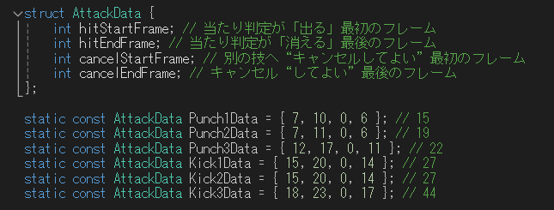
【苦労した点】
アニメーションのMAXフレームから手動で設定
Character.cpp 560行目以降
【改善した点】
当たり判定を手動で位置指定していたため、フレームごとの処理が多く動作が重くなっていた。
攻撃を近距離で当てると、同じ攻撃が多段ヒットしてしまう問題が発生。
当たり判定を骨（ボーン）に追従させることで、アニメーション中の位置ずれを自動補正。
攻撃ごとに有効なフレーム範囲を設定し、ヒットタイミングを正確に制御。

Slide 9
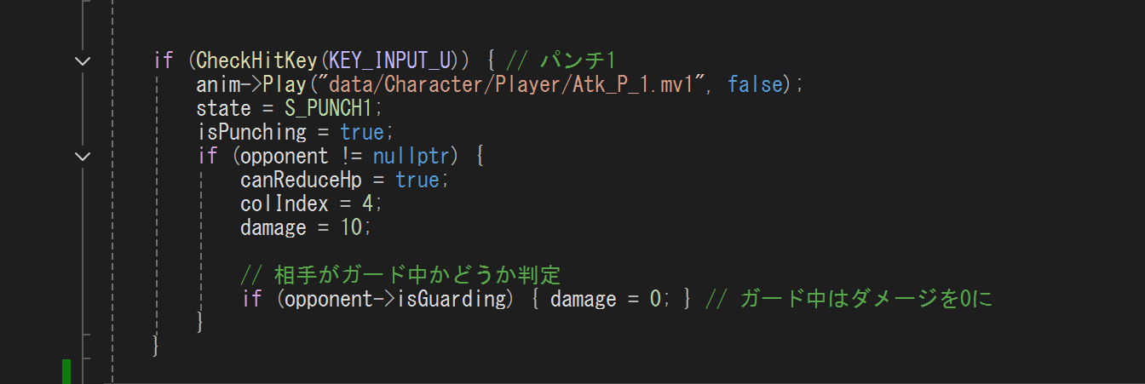
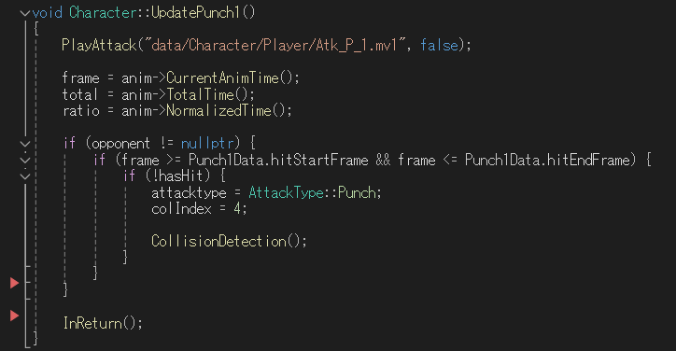

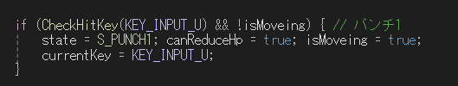
【コード進化：Player.cpp → Character.cpp】
＜Before：Player.cpp＞
・プレイヤー操作コードが直接記述されていた
・CPUへの流用が困難だった。
＜After：Character.cpp＞
・行動ごとに関数を分離し、共通クラス化
・CPU制御にも対応可能な柔軟な構造に
<Before> Player.cpp
<After> Character.cpp と Player.cpp

Slide 10
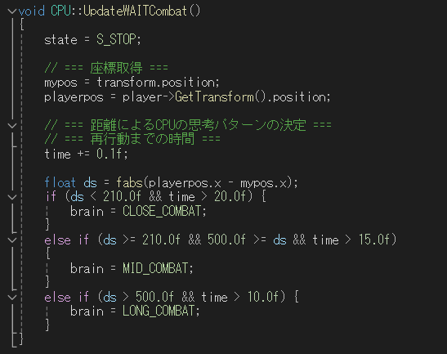
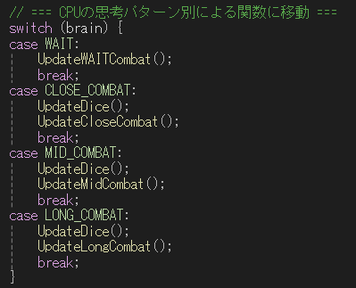
【アピール：CPUの思考AIと行動制御】
「CPU.cpp」では、プレイヤーキャラクターとは別に動作するCPU（敵キャラ）AIを実装しました。
CPUの行動までの流れは、
1) UpdateWAITCombat()
➣ AIの思考フェーズ
2) UpdateDice()
➣ 行動確率テーブルを参照するための乱数
3) 戦闘距離別の処理
➣ 行動を分岐。さらに細かく分岐
移動なら → UpdateMove()
攻撃なら → UpdateAttack()
ガードなら → UpdateGuard()
Cpu.cpp 300行目以降
Playerとの距離でパターンの調整

Slide 11
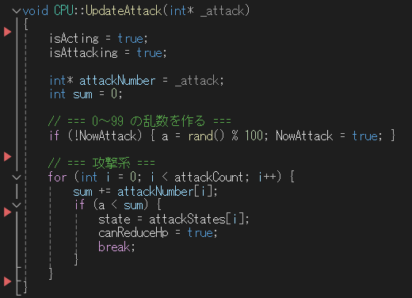
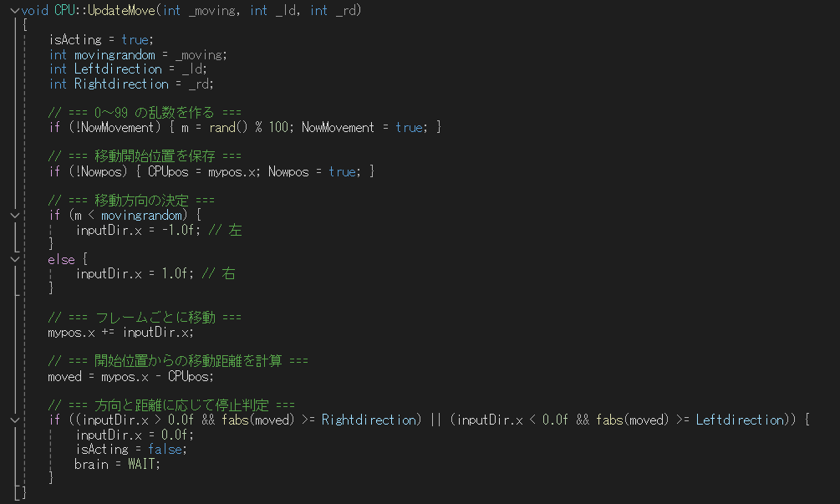
【苦労した点】
for文を使って複数の攻撃を簡潔に制御
呼び出し側に移動の値を入れてもらうことで色んな条件に対応可能に
【改善した点】
ダメージ判定が複数回重複して処理されることがあり、1発の攻撃でHPが一気に0になる問題が発生した。
複数の乱数を同時に生成していたため、複数の行動が重なって実行されるバグが起き、CPUが不自然に暴走したり、アニメーションが途切れることがあった。
行動が終わったあとにWAIT状態を設け、アニメーションが
完全に終了してから次の行動に移るように変更。 これにより、行動が重なったり中断されることがなくなった。
各行動の前に専用の乱数生成処理を配置し、1回の行動サイクルごと
に独立した乱数を扱うようにした。 その結果、乱数の衝突がなくなり、安定した行動パターンを実現。

Slide 12
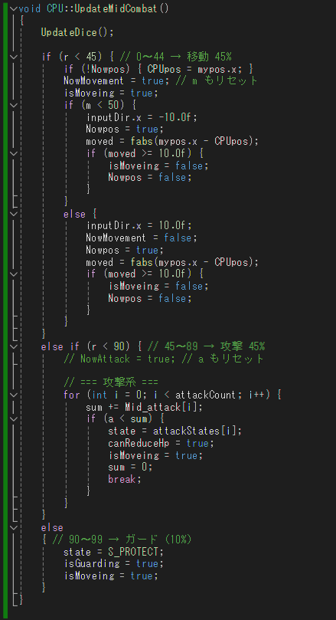
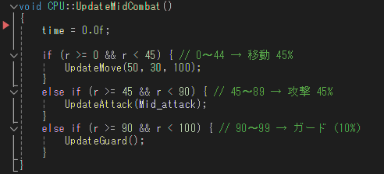
【コード進化：CPU.cpp】
似たコードが近、中、長距離用とあり分かりにくかった。
＜Before＞
・複数の乱数が同時に動き、行動が重複していた
・攻撃が多段ヒットして、1発で相手が倒れてしまう
ことがあった。
・ 1つの関数に処理を詰め込みすぎて整理できていなかった。
＜After＞
・乱数の生成を1サイクル1回に制限し、動作の重複を防止。
・ WAIT状態を導入し、 CPUが安定して動作するように
なった。
・行動ごとに関数を分けて、コードを整理し可読性を向上。
<Before>
関数でまとめることでコードがすっきりして作業効率が上がった。
<After>

Slide 13
【挑戦したこと、まとめ】
本作品では、ゲームエンジンに依存せず、C++ と DxLib を用いて格闘ゲームを基礎から開発しました。 エンジンを使用しないことで、描画処理・オブジェクト管理・当たり判定・AI制御など、ゲームの根幹となるシステムをすべて自ら設計・実装し、仕組みを深く理解することを目指しました。
特に、当たり判定を1から構築したことと、CPUのAI制御を独自に設計したことは大きな挑戦でした。 格闘ゲーム特有のフレーム処理や攻撃判定の精度を意識しながら、モーションに合わせた判定制御や、キャラクターが状況に応じて行動を選択する仕組みを実装しました。
これらの経験を通して、ゲームの基礎技術を理解した上で、自ら考えて仕組みを作り上げる力を身につけることができました。 また、完成までの過程で、プログラム構造の整理やデバッグの重要性を改めて実感し、 一つひとつの処理を“正確に動かす”ことの難しさと面白さを学ぶ機会となりました。

